Slide 1
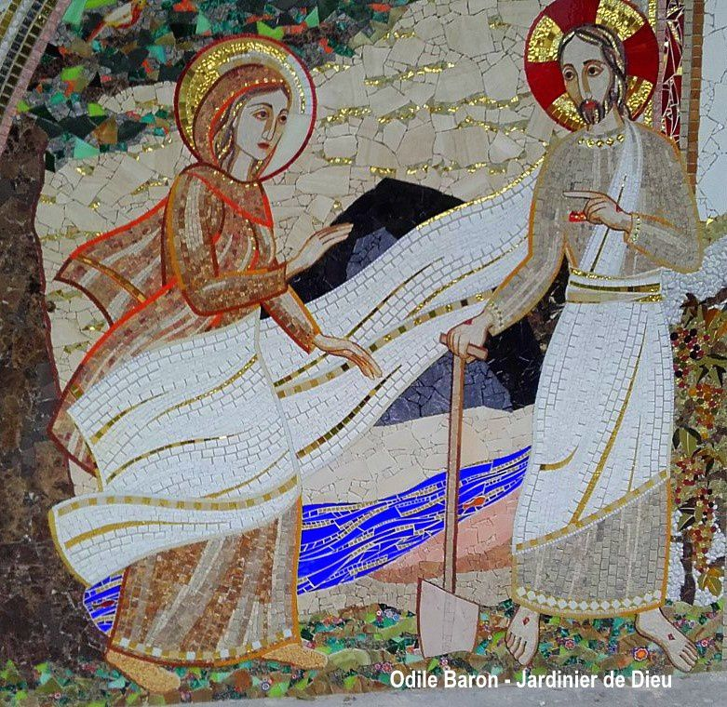
Pâques 2024
Célébration développée par Caroline Maillet-Rao, coordonnatrice du CÉFFA,
pour les
Écoles catholiques des
Conseils scolaires francophones de l’Alberta

Slide 2
Jésus nous a dit: Quand deux ou trois sont réunis en mon nom, je suis au milieu d’eux.
Prenons un moment pour nous mettre en présence de Dieu.

Slide 3
Reconnaissance des territoires
Dans l’esprit de la réconciliation, les Conseils scolaires francophones de l’Alberta reconnaissent que nous apprenons et travaillons sur les terres ancestrales des Traités 6, 7 et 8 et des Métis, le lieu de rassemblement de nombreux peuples autochtones.
C'est là que nous nous efforcerons d'honorer et de transformer nos relations les uns avec les autres.

Slide 4
Mot d’accueil avant la célébration
Le prêtre, la direction d’école, un enseignant ou l’animatrice de Vie spirituelle de votre conseil

Slide 5
Exemple de
Mot d’accueil avant la célébration
Bonjour et bienvenue à toutes et tous !
Aujourd’hui, nous sommes rassemblés pour célébrer PÂQUES.
C’est un jour bien spécial pour les chrétiens ; c’est le jour où nous rappelons que Jésus est ressuscité.
C’est un jour important pour nous car cela signifie que Jésus est toujours là avec nous et que nous pouvons nous appuyer sur Lui.
Alors fêtons Pâques aujourd’hui en commençant par nous mettre en présence du Christ ressuscité !

Slide 6
Marie Madeleine s’en va donc annoncer aux disciples : « J’ai vu le Seigneur ! », et elle raconta ce qu’il lui avait dit.
Jean 20, 18.

Slide 7
Dans la joie (Glorious)
Glorious - Dans la joie

Slide 8
Dans la joie (Glorious)
R/
Je suis dans la joie,
une joie immense,
Je suis dans l’allégresse,
car mon Dieu m’a libéré

Slide 9
Dans la joie (Glorious)
1.
Je chanterai de tout coeur
Les merveilles Jésus mon Seigneur
Il m’a ôté des ténèbres
Il m’a délivré de tout péché (x2)

Slide 10
Dans la joie (Glorious)
R/
Je suis dans la joie,
une joie immense,
Je suis dans l’allégresse,
car mon Dieu m’a libéré (x2)

Slide 11
Dans la joie (Glorious)
2.
Car mon Dieu est fidèle
Il ne m’abandonne jamais
Je n’ai plus rien à craindre
car mon Dieu m’a libéré (x2)

Slide 12
Dans la joie (Glorious)
R/
Je suis dans la joie,
une joie immense,
Je suis dans l’allégresse,
car mon Dieu m’a libéré

Slide 13
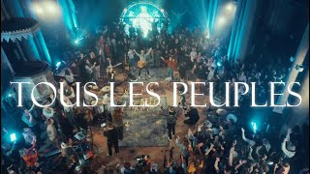
Tous les peuples (Glorious)
Glorious - Tous les peuples #louange

Slide 14
Pour moi tu l’as fait (Glorious)
Glorious - Pour moi tu l'as fait

Slide 15
Pour moi tu l’as fait (Glorious)
1. Même si pour moi Tu devais t’abaisser
Pour porter ma vie et tout réconcilier
Me montrer le Père qui m’a tant aimé
Je sais que pour moi, tu l’as fait (x2)

Slide 16
Pour moi tu l’as fait (Glorious)
2. Même si Tu devais quitter toute gloire
Venir t’incarner, épouser notre histoire
Au cœur de chaque homme,
déposer l’espoir
Je sais que pour moi, tu l’as fait (x2)

Slide 17
Pour moi tu l’as fait (Glorious)
R/ Car mon Dieu tient toujours ses promesses
Me couvrant de tendresse,
Voici quel est mon Dieu
Car Il fait, toute chose nouvelle
Sa grâce est éternelle, Il a ouvert les Cieux,
Voici quel est mon Dieu (x2)

Slide 18
Pour moi tu l’as fait (Glorious)
3. Même si la croix devenait ton fardeau
Le poids de ce monde,
l’oublie dans le tombeau
Pour essuyer toute larmes et tous sanglots
Je sais que pour moi, tu l’as fait (x2)

Slide 19
Pour moi tu l’as fait (Glorious)
4. Même si Ta vie devait être oubliée
En prenant la place du serviteur caché
Pour que je revive en Ta fidélité
Je sais que pour moi, tu l’as fait (x2)

Slide 20
Pour moi tu l’as fait (Glorious)
R/ Car mon Dieu tient toujours ses promesses
Me couvrant de tendresse,
Voici quel est mon Dieu
Car Il fait, toute chose nouvelle
Sa grâce est éternelle, Il a ouvert les Cieux,
Voici quel est mon Dieu (x2)

Slide 21
Marie Madeleine s’en va donc annoncer aux disciples : « J’ai vu le Seigneur ! », et elle raconta ce qu’il lui avait dit.
Jean 20, 18.

Slide 22
Signe de croix et salutation
Au nom du Père et du Fils et du Saint-Esprit.
Tous : AMEN !
Que le Seigneur Jésus-Christ qui est, en ce moment et toujours avec nous, nous bénisse et nous protège !
Tous : AMEN !

Slide 23
Antienne d’ouverture
Je suis ressuscité, et je suis avec toi, alléluia !
Ta main s’est posée sur moi, alléluia,
ta sagesse s’est montré admirable, alléluia, alléluia !
R/AMEN !

Slide 24
Lecture des Actes des Apôtres (10, 34a.37-43)
En ces jours-là, quand Pierre arriva à Césarée chez un centurion de l’armée romaine, il prit la parole et dit:
Tout a commencé après que Jean a lancé cet appel: ‘Faites-vous baptiser!’ Vous savez ce qui est arrivé, d’abord en Galilée, puis dans toute la Judée. Vous savez comment Dieu a répandu la puissance de l’Esprit Saint sur Jésus de Nazareth. Jésus est passé partout en faisant le bien. Il guérissait tous ceux qui étaient prisonniers de l’esprit du mal, parce que Dieu était avec lui.

Slide 25
Lecture des Actes des Apôtres (suite 2)
Et nous, nous sommes témoins de tout ce qu’il a fait dans le pays des juifs et à Jérusalem. On l’a supprimé en le clouant sur une croix. Mais, le troisième jour, Dieu l’a réveillé de la mort et il lui a donné de se montrer non pas à tout le peuple, mais à nous. En effet, Dieu nous a choisis d’avance comme témoins. Quand Jésus s’est relevé de la mort, nous avons mangé et bu avec lui.

Slide 26
Lecture des Actes des Apôtres (suite 3)
Il nous a commandé d’annoncer la Bonne Nouvelle au peuple et de rendre ce témoignage: Jésus est celui que Dieu a choisi pour juger les vivants et les morts. Tous les prophètes ont parlé de lui en disant: ‘Toute personne qui croit en Jésus reçoit par son nom le pardon des péchés’.
- Parole du Seigneur.
R/Nous rendons grâce à Dieu !

Slide 27
PSAUME 117
R/ Alléluia !
Rendez grâce au Seigneur: Il est bon !
Éternel est son amour !
Oui, que le dise Israël !
Éternel est son amour !

Slide 28
PSAUME 117
R/ Alléluia !
2. Le bras du Seigneur se lève
Le bras du Seigneur est fort !
Non, je ne mourrai pas, je vivrai
pour annoncer les actions du Seigneur.

Slide 29
PSAUME 117
R/ Alléluia !
3. La pierre qu’ont rejetée les bâtisseurs
est devenue la pierre d’angle:
c’est là l’œuvre du Seigneur,
la merveille devant nos yeux.

Slide 30
ACCLAMATION
Alléluia, Alléluia, Proclamez que le Seigneur est bon !
« J’ai vu le Seigneur !,
et elle raconta ce qu’il lui avait dit »
Alléluia, Proclamez que le Seigneur est bon !

Slide 31
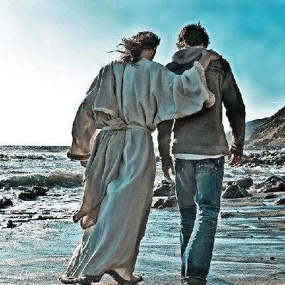
Évangile de Jésus-Christ selon saint Jean (20, 11-18)
En ce temps-là, Marie-Madeleine se tenait près du tombeau,
au dehors, tout en pleurs.
Et, en pleurant, elle se pencha vers le tombeau.
Elle aperçoit deux anges vêtus de blanc,
assis l’un à la tête et l’autre aux pieds,
à l’endroit où avait reposé le corps de Jésus.
Ils lui demandent:
« Femme, pourquoi pleures-tu ?»
Elle leur répond:
« On a enlevé mon Seigneur, et je ne sais pas où on l’a déposé. »

Slide 32
Évangile de Jésus-Christ selon saint Jean (20, 11-18)
Ayant dit cela, elle se retourna ;
elle aperçoit Jésus qui se tenait là,
mais elle ne savait pas c’était Jésus.
Jésus lui dit:
« Femme, pourquoi pleures-tu ? Qui cherches-tu ? »
Le prenant pour le jardinier, elle lui répond:
« Si c’est toi qui l’a emporté, dis-moi où tu l’as déposé, et moi j’irai le prendre. »
Jésus lui dit alors:
« Marie ! »
S’étant retournée, elle lui dit en hébreu: « Rabbouni !»,

Slide 33
Évangile de Jésus-Christ selon saint Jean (20, 11-18)
c’est-à-dire : Maître.
Jésus reprend:
« Ne me retiens pas, car je ne suis pas encore monté
vers le Père. Va trouver mes frères pour leur dire
que je monte vers mon Père et votre Père,
vers mon Dieu et votre Dieu. »
Marie Madeleine s’en va donc annoncer aux disciples:
« J’ai vu le Seigneur ! »,
et elle raconta ce qu’il lui avait dit.

Slide 34
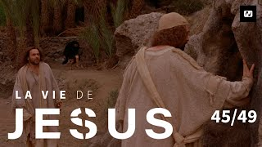
Version Vidéo : Jésus est vivant! | La vie de Jésus | 45/49

Slide 35
Marie Madeleine s’en va donc annoncer aux disciples : « J’ai vu le Seigneur ! », et elle raconta ce qu’il lui avait dit.
Jean 20, 18.

Slide 36
HOMÉLIE / RÉFLEXION

Slide 37
Réflexion en l’absence de prêtre
La passion de Jésus a commencé avec le dernier repas avec ses disciples, s’est poursuivi avec son chemin de croix depuis son arrestation, en passant par sa mort sur la croix, jusqu’à la résurrection.
Durant ces évènements, Jésus a été trahi par Judas qui le livre et par Pierre qui nie le connaître, alors qu’il lui avait juré la veille être prêt à mourir pour lui. Jésus est humilié, insulté, dépouillé de tout, jusqu’à ses vêtements. Jésus vit toutes ces épreuves avec courage: la flagellation, le port de la croix jusqu’au mont Golgotha, et la crucifixion.

Slide 38
Réflexion en l’absence de prêtre
Cependant, durant ce chemin de calvaire, Jésus trouve de l’aide et de l’amour : Simon de Cyrène l’aide à porter sa croix alors qu’il n’en peut plus ; Véronique lui offre de lui essuyer le visage ; il croise le regard plein d’amour de sa mère.
Mais le plus étonnant, est que, sur la croix, alors qu’il vit le pire des supplices, Jésus commence sa mission de Christ ressuscité : il accueille le malfaiteur en lui disant Aujourd’hui, tu seras avec moi dans le Paradis ; et il termine en confiant à Marie, sa mère, un nouveau rôle, celle d’être notre mère spirituelle.

Slide 39
Réflexion en l’absence de prêtre
Après sa mort, des gens sont là pour prendre soin du corps de Jésus: les soldats ne lui brisent pas les jambes et Joseph d’Arimathie le descend de la croix, l'enveloppe dans un linceul et le dépose dans un tombeau neuf.
Le surlendemain, les femmes reviennent au tombeau porter des aromates et elles ne trouvent pas Jésus ! Des anges leur disent qu’Il est vivant. Mais c’est à Marie-Madeleine que Jésus choisit d’apparaître en premier et d’annoncer sa résurrection !

Slide 40
Réflexion en l’absence de prêtre
Quand on écoute le récit de la Passion, on se demande pourquoi Jésus est-il mort de cette façon ? Cela paraît si injuste, lui qui a prêché l’amour du prochain et guérit tant de malades.
Jésus nous a sauvés en passant par la mort et la résurrection. C’est ce que l’on appelle le mystère pascal. Mais Jésus ne nous a pas seulement sauvé pour nous ouvrir les portes du paradis comme Il les a ouvertes au malfaiteur.
Le fait que Jésus nous ait sauvé sur la croix a une grande conséquence dans notre vie car Il est ressuscité ! Jésus est Vivant et il agit dans nos vies.

Slide 41
Réflexion en l’absence de prêtre
Comme Lui, nous vivons des épreuves qui ne sont pas forcément aussi terribles que le chemin de croix, mais qui nous font vraiment mal. Parfois, nous pouvons nous sentir trahis ou humiliés, parfois même insultés ! Mais sur nos chemins de croix, nous rencontrons aussi des personnes qui nous aident à nous en sortir et qui nous aiment. Ces personnes, c’est Jésus ! C’est Jésus ressuscité qui nous montre que nous pouvons compter sur Lui dans les épreuves ! Mais nous le verrons encore plus agir dans nos vies si nous prions, si nous nous tournons vers Lui, comme le malfaiteur s’est tourné vers Jésus pour lui demander de l’aide. Jésus nous répondra à nous aussi: je suis avec toi et je t’aime. Je veux ton bonheur, appuie-toi sur moi !

Slide 42
Réflexion en l’absence de prêtre
Alors, nous pourrons constater que les choses changent, que nos problèmes s’arrangent: nous aurons une intuition de ce que nous devrions faire ; en parlant avec quelqu’un, nous trouverons une solution. Jésus passe par toutes sortes de moyens pour nous aider.
Que Jésus est présent dans nos vies et qu’il nous aide à traverser nos épreuves, c’est bien le sens de la Passion du Christ et ce qui fait que chaque année, nous nous rappelons tout ce que Jésus a vécu, afin de ne pas oublier que nous pouvons compter sur Lui, qu’Il nous aime d’un amour si grand qu’Il en est mort sur une croix. Nous pouvons avoir confiance en Lui, alors n’hésitons jamais à nous tourner vers lui et à nous confier à Lui !

Slide 43
Prenons maintenant un temps de méditation où chacun, comme Marie-Madeleine, se recueille dans son coeur en présence de Jésus ressuscité.

Slide 44
Marie Madeleine s’en va donc annoncer aux disciples : « J’ai vu le Seigneur ! », et elle raconta ce qu’il lui avait dit.
Jean 20, 18.

Slide 45
Intentions de prières universelles
Au moment où nous entrons dans cette période de Pâques, avec l’assurance de ta présence de Christ Ressuscité qui nous accompagne chaque jour de notre vie, nous venons te prier pour nos besoins et les besoins du monde entier:
Seigneur, nous te confions nos propres besoins, ceux des enseignants, du personnel de l’école et des élèves.
R/ Entends, Seigneur, la prière qui monte de nos coeurs
Seigneur, nous te confions les besoins des enfants, des jeunes, des familles et de toutes les personnes vivant des situations difficiles partout au Canada.
R/ Entends, Seigneur, la prière qui monte de nos coeurs

Slide 46
Intentions de prières universelles
Seigneur, nous te confions les besoins des enfants, des jeunes, des familles et de toutes les personnes vivant en situation de famine et d’extrême pauvreté ici au Canada et partout dans le monde.
R/ Entends, Seigneur, la prière qui monte de nos coeurs
Seigneur, nous te confions les besoins des enfants, des jeunes, des familles et de toutes les personnes vivant en situation de guerre partout dans le monde.
R/ Entends, Seigneur, la prière qui monte de nos coeurs

Slide 47
Intentions de prières universelles
Seigneur, nous te confions les besoins des enfants, des jeunes, des familles et de toutes les personnes victimes des changements climatiques, ici au Canada et partout dans le monde.
R/ Entends, Seigneur, la prière qui monte de nos coeurs
Seigneur, donne-nous de nous engager à bâtir un monde meilleur, certain de ta présence bienveillante et de ton action discrète.
Seigneur, nous te rendons grâce pour tous tes bienfaits !
R/ AMEN

Slide 48
NOTRE PÈRE
Unis dans le même esprit, nous pouvons dire avec confiance, la prière que nous avons reçue du Sauveur:

Slide 49
Veuillez vous lever pour la bénédiction finale
Que le Seigneur vous bénisse et vous garde.
Tous : AMEN
Que le Seigneur fasse resplendir sur vous son visage.
Tous : AMEN
Que le Seigneur vous accorde la paix.
Tous : AMEN
Et que Dieu tout-puissant nous bénisse, le Père, le Fils et
le saint-Esprit (faire le signe de croix)
Tous: AMEN

Slide 50
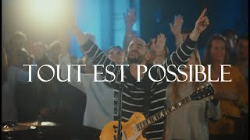
Tout est possible (Exo)
Glorious - Tout est possible #louange

Slide 51
Tout est possible (Glorious)
R/
Tout est possible, Tout est possible
À celui qui croit
Au nom de Jésus, rien d’impossible
Oui je crois en toi (x2)

Slide 52
Tout est possible (Glorious)
Ton amour (x2)
infini (x2)
nous ramène (x2)
À la Vie
Pour que tombent (x2)
Nos obstacles (x2)
Tu viens faire (x2)
Des miracles (x2)

Slide 53
Tout est possible (Glorious)
R/
Tout est possible, Tout est possible
À celui qui croit
Au nom de Jésus, rien d’impossible
Oui je crois en toi

Slide 54
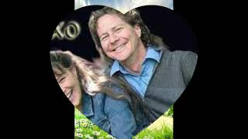
Entrez dans ses portes (Exo)
Lien vidéo avec Paroles

Slide 55
Entrez dans ses portes (Exo)
Vous qui soupirez,
Peuple assoiffé de son salut
Tout est accompli, tous est en lui,
N’attendez plus

Slide 56
Entrez dans ses portes (Exo)
R/
Entrez dans ses portes,
Célébrez dans ses parvis,
Sa vie est plus forte,
Que les forces ennemies

Slide 57
Entrez dans ses portes (Exo)
2.
Dans l’obscurité,
La vérité ne faiblit pas
Tant de tentations, tant d’illusions,
Mais Dieu est là

Slide 58
Entrez dans ses portes (Exo)
R/
Entrez dans ses portes,
Célébrez dans ses parvis,
Sa vie est plus forte,
Que les forces ennemies

Slide 59
Entrez dans ses portes (Exo)
R/
Entrez dans ses portes,
Célébrez dans ses parvis,
Chantez dans ses portes,
Le salut de Jésus-Christ

Slide 60
Entrez dans ses portes (Exo)
3.
Par ton sacrifice,
Le sang versé, crie pour nous
Fils du Dieu Vivant,
Ressuscité, Brille en nous

Slide 61
Entrez dans ses portes (Exo)
R/
Entrez dans ses portes,
Célébrez dans ses parvis,
Sa vie est plus forte,
Que les forces ennemies

Slide 62
Entrez dans ses portes (Exo)
R/
Entrez dans ses portes,
Célébrez dans ses parvis,
Chantez dans ses portes,
Le salut de Jésus-Christ

Slide 63
Marie Madeleine s’en va donc annoncer aux disciples : « J’ai vu le Seigneur ! », et elle raconta ce qu’il lui avait dit.
Jean 20, 18.

